Slide 1
JavaScript
阶段说明

Slide 2
JavaScript学习路线-课程安排
JS基础
WEB APIs
JS 高级
jQuery
数据可视化
5天
7天
4天
3天
2天
基本语法
比如变量、数据类型、循环、函数、对象等等
操作DOM BOM
比如 控制网页元素交互等各种网页交互效果
高级语法
比如JS新增语法，高级技巧等等
高效开发
对我们原生JS 做了封装，使我们开发更高效
综合练习
对HTML5+CSS3 + JavaScript 综合演练

Slide 3

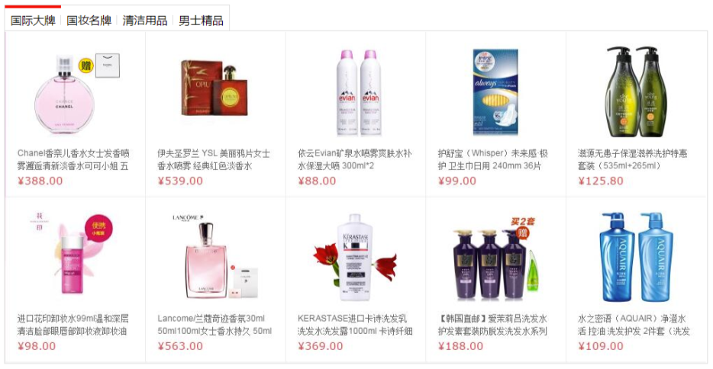
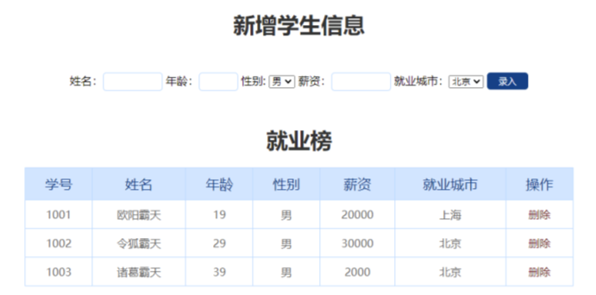
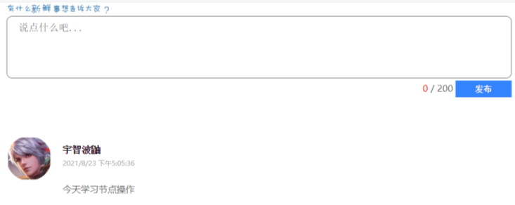
Web APIs 课程安排 7天
第一天
第二天
第三天
第四天
DOM-获取元素
DOM-事件基础
DOM-节点操作
DOM-事件高级
获取元素、修改属性
注册事件、tab栏切换
节点的增删改查
事件对象、事件委托

Slide 4
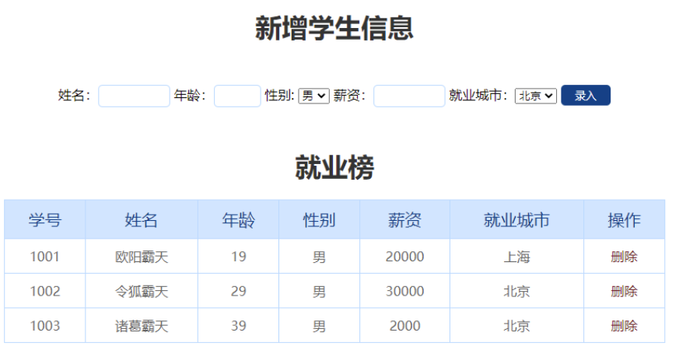
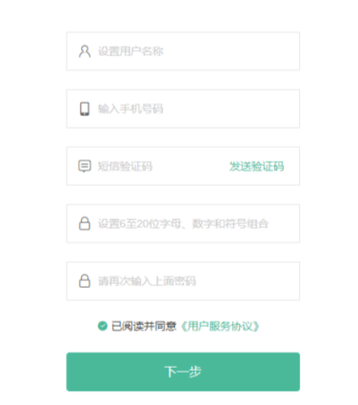

Web APIs 课程安排 7天
第五天
第六天
第七天
DOM-网页特效
BOM-操作浏览器
正则表达式
网页特效、轮播图
BOM、插件、本地存储
正则表达式、综合案例

Slide 5
课程设计原则
拒绝百科全书
每天一个综合案例
更注重实用，有效
让更多的精力放在有用的价值上
当天学的好不好，看看综合案例是否能独立完成
之后练习作业强化
有些课堂练习自己写
注重实战
有些课堂案例我不讲，而是引导小伙伴自己独立思考完成
锻炼思考能力
编程注重实战能力，而我们是以交付实战能力为主

Slide 6

最后
你准备好了吗？？？

